Slide 1
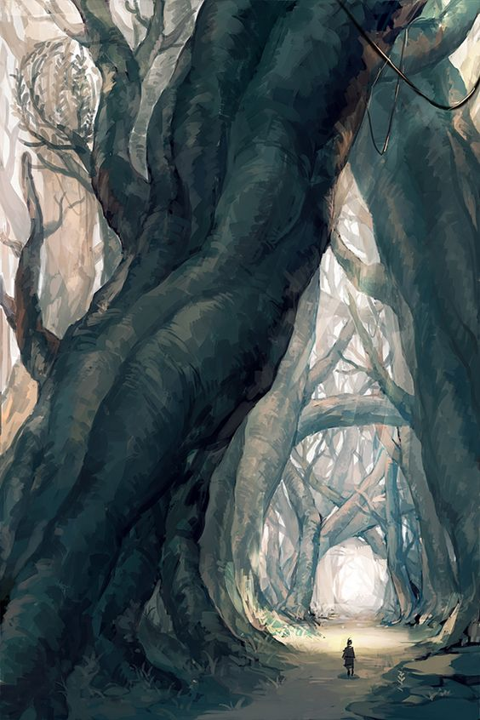
Linearna perspektiva -
Slikanje drevoreda
Tonsko slikanje

Slide 2
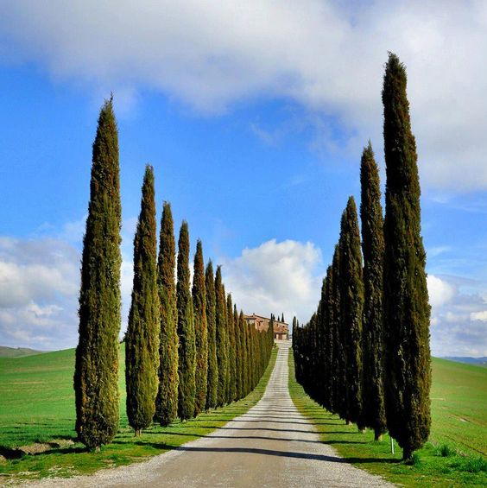

Slide 3
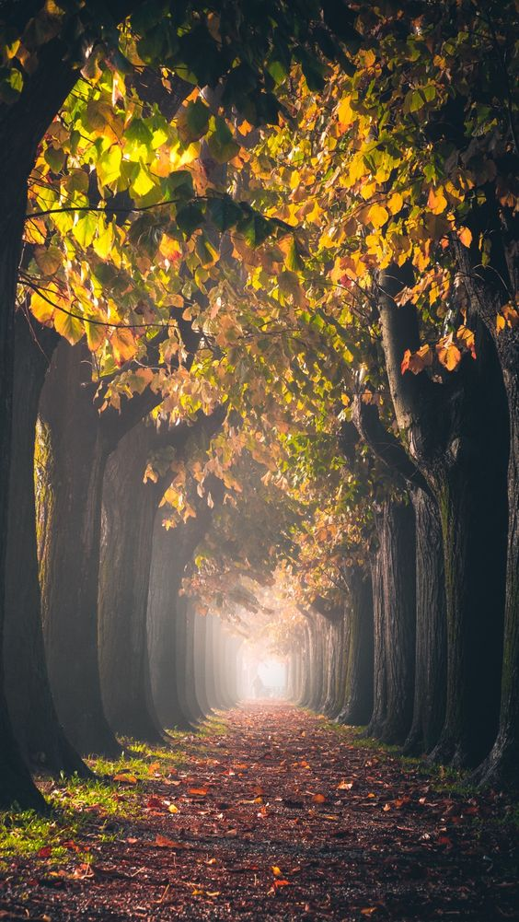

Slide 4
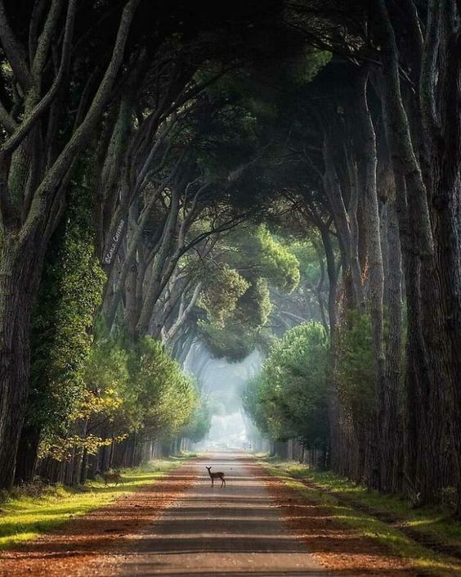

Slide 5
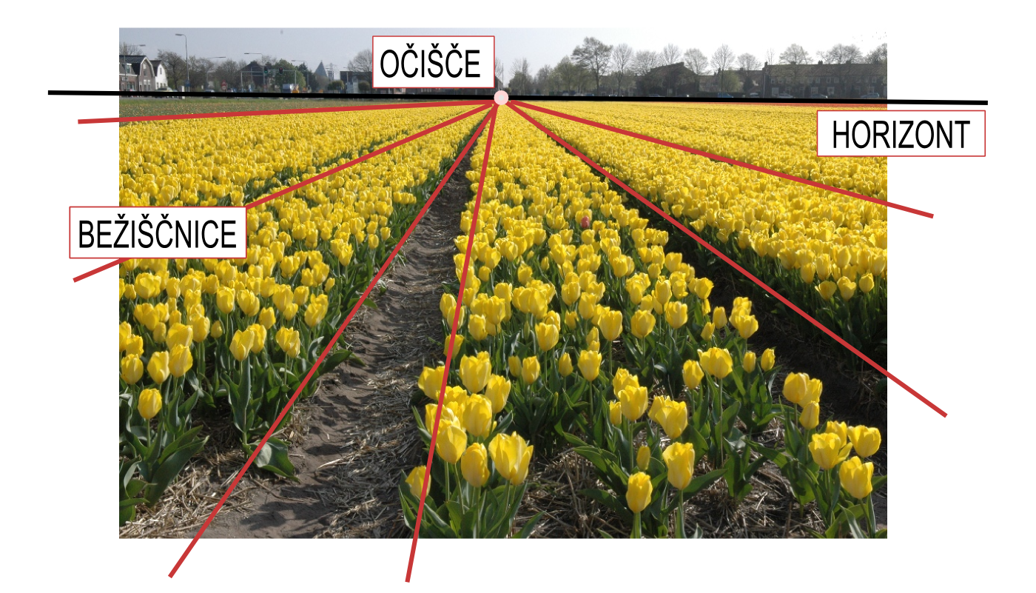
Linearna perspektiva
GLEDIŠČE je mesto kjer stojimi oziroma od koder gledamo.
Očišče (o) je točka na horizontu, v katero je usmerjen naš pogled)
HORIZONT (h) ali obzorje je premica, ki deli prostor na zgoraj in spodaj v višini naših oči.
BEŽIŠČNICE so navidezne črte, ki potujejo od predmeta v očišče.

Slide 6
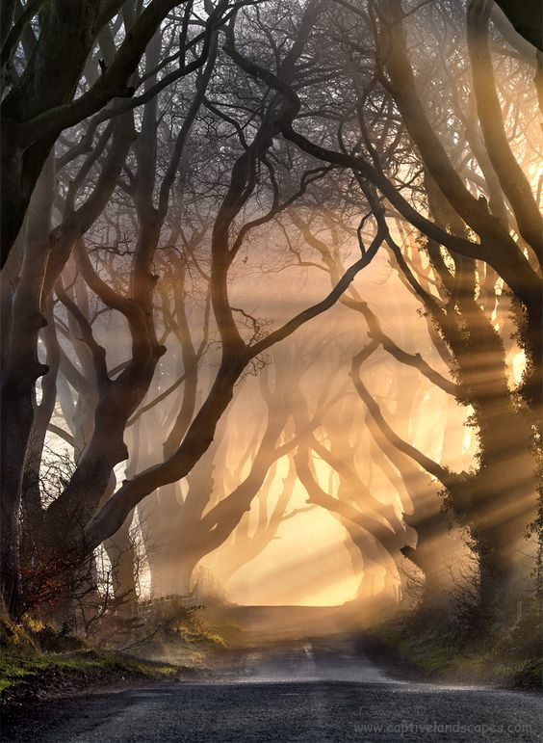

Slide 8
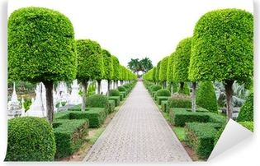
Kako se z globino spreminja velikost oblik ?

Slide 9
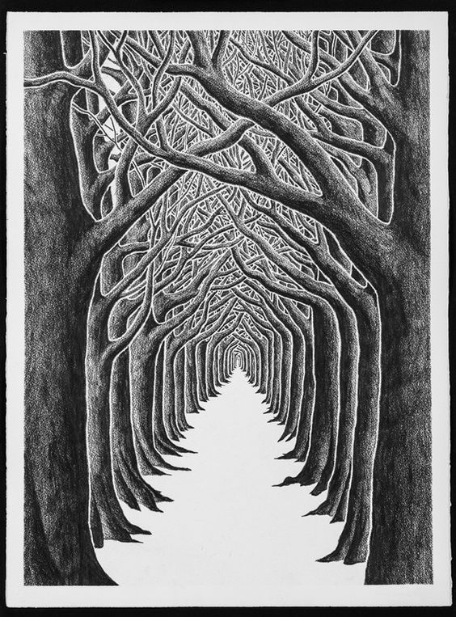
Uporaba prostorskih ključev:
1. Linearna perspektiva
2. Prekrivanje oblik,
3. Zmanjševanje oblik.

Slide 10
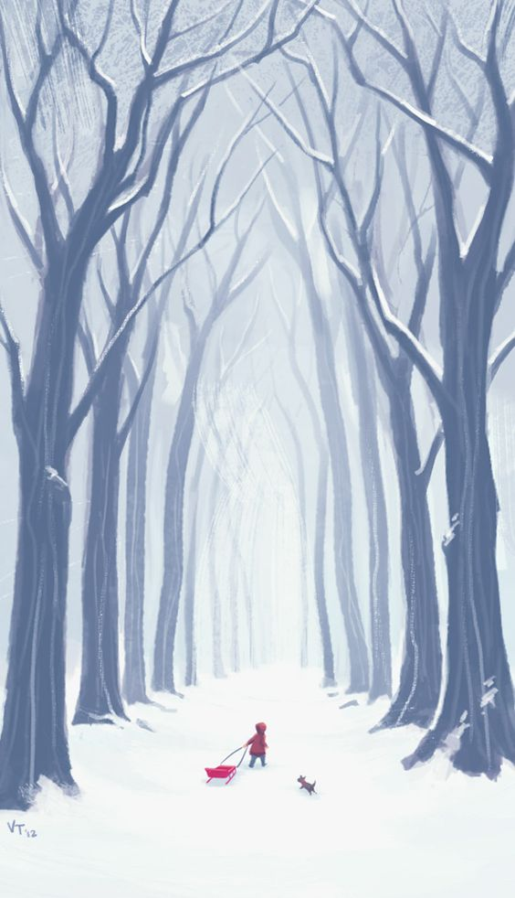
Kako z barvo prikazujemo iluzijo prostora?
Temnejše, intenzivnejše barve spredaj.
V globino barve svetlijo.
Kako svetlimo in temnimo barve?
Z belo in črno barvo

Slide 12
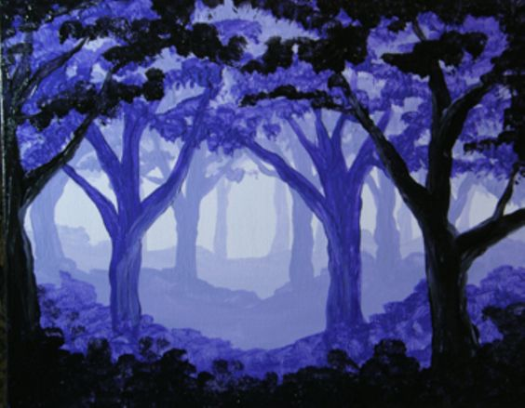

Slide 13
Navodilo za delo: Naslikaj drevored tako, da boš uporabil linearno perspektivo in tonsko slikanje (svetlenje barve v globino)
1. Z vodeno barvo in tankim čopičem nariši osnovno zamisel tvojega drevoreda:
- horizont
- bežiščnice
2. Drevesa naj se v daljavi prekrivajo, zmanjšujejo in tanjšajo.
4. Izberi si eno barvo. Barvo svetliš s pomočjo bele in temniš s pomočjo črne.
5. Kar je spredaj je temne barve, kar je zadaj je svetle barve (skozi meglice zraka)

